Slide 1
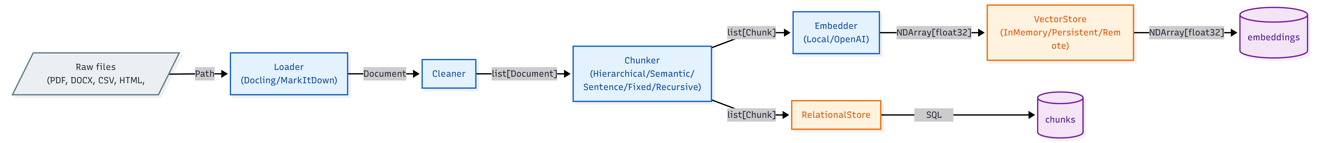
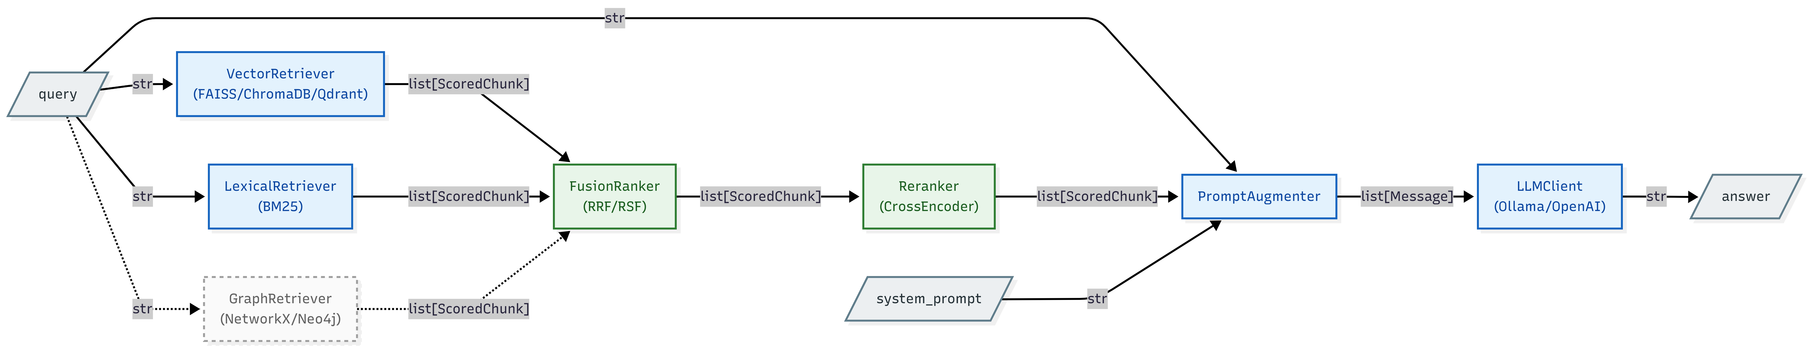
Architettura precedente pipeline RAG
Ingestion Pipeline
Query Pipeline

Slide 2
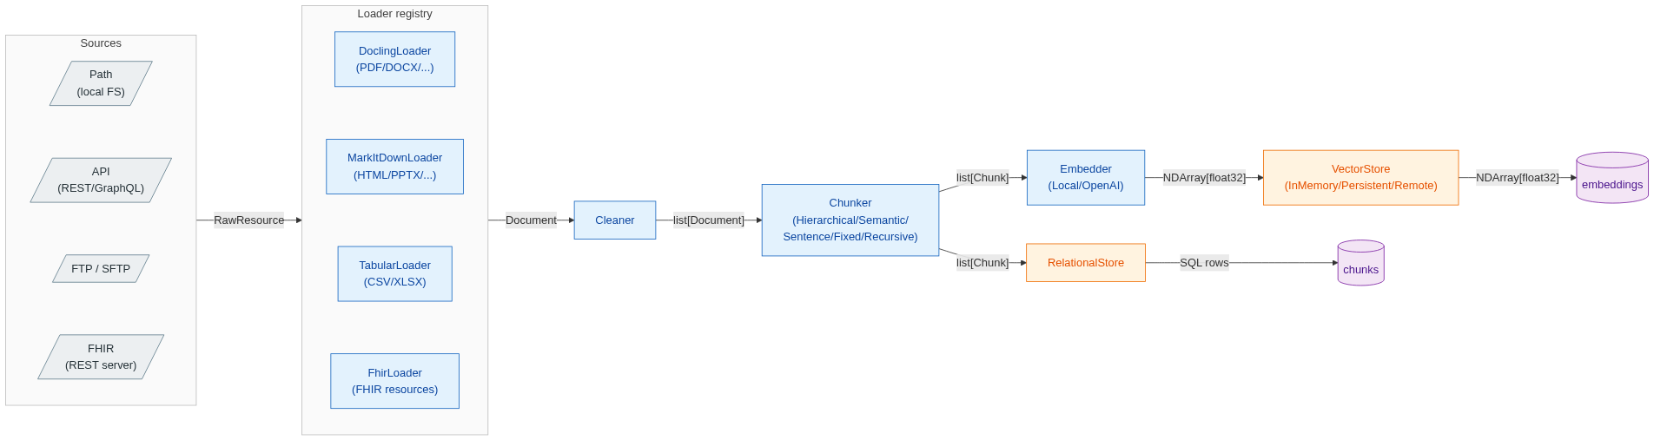
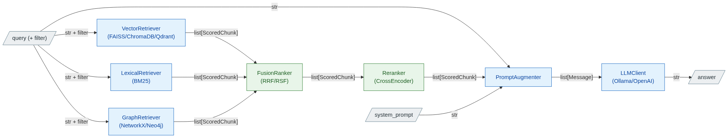
Architettura proposta pipeline RAG (multisource)
Ingestion Pipeline
Query Pipeline

Slide 3
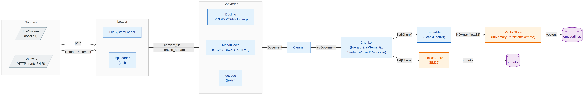
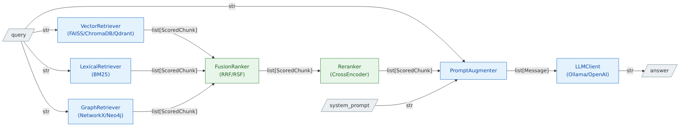
Architettura attuale pipeline RAG (multisource)
Ingestion Pipeline
Query Pipeline

Slide 4
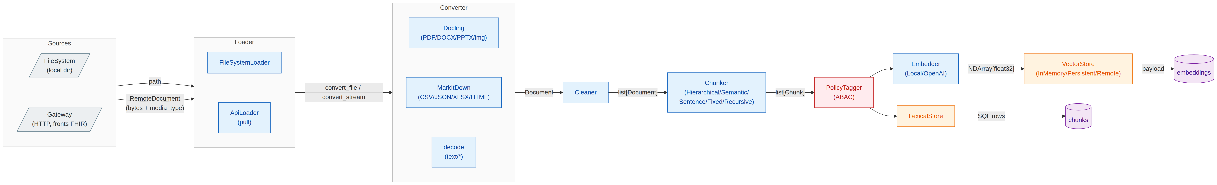
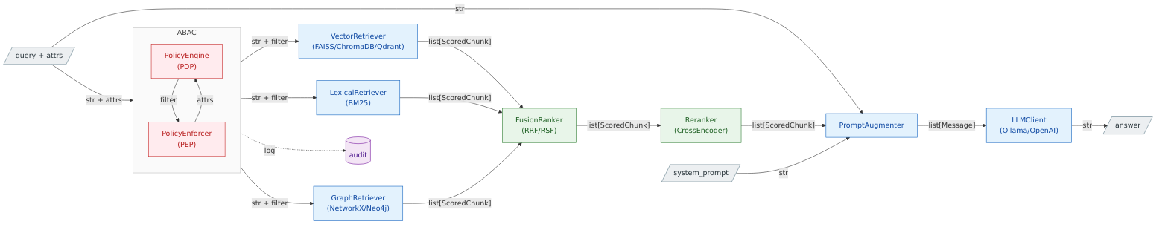
Architettura futura pipeline RAG (multisource + ABAC)
Ingestion Pipeline
Query Pipeline

Slide 5
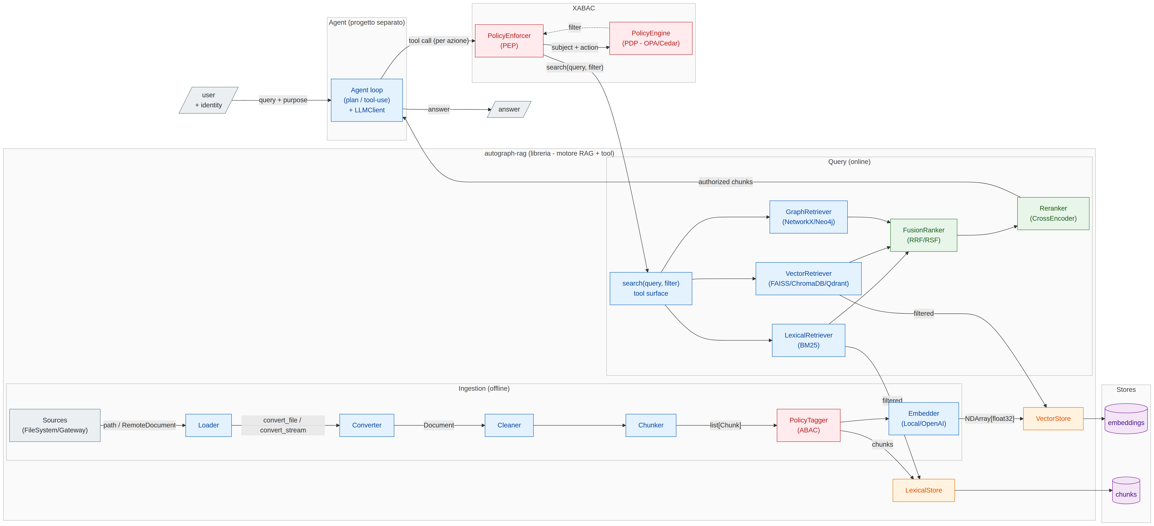
Architettura futura Agentic RAG (multisource + ABAC)

